Slide 1
Тақырыбы: Трофикалық деңгейлер.
Қарым-қатынас түрлері
11 сынып
(Қоғамдық – гуманитарлық бағыты)

Slide 2

Оқу мақсаты:
11.3.1.2 - экожүйелердегі трофикалық деңгейлердің сызбасын құрастыру
<number>

Slide 3
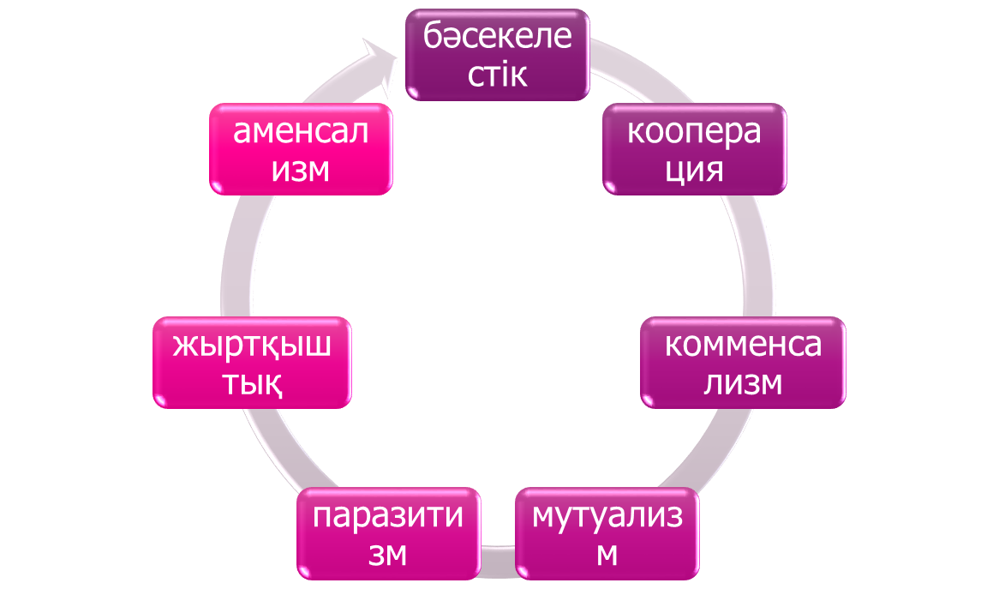
Табиғаттағы тірі организмдердің өзара қарым-қатынас типтерінің классификациясы

Slide 4

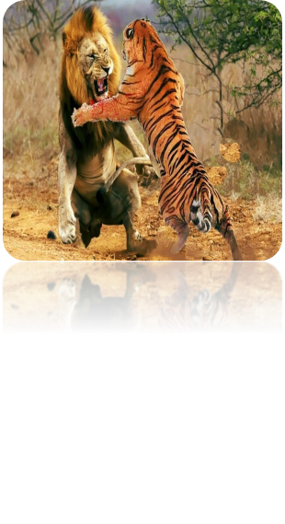
Бәсекелестік – бұл бірдей ресурстарды пайдаланатын, шектеулі мөлшерде болатын бірнеше популяцияың өзара әрекеттесуі
Түрішілік
Түраралық

Slide 5
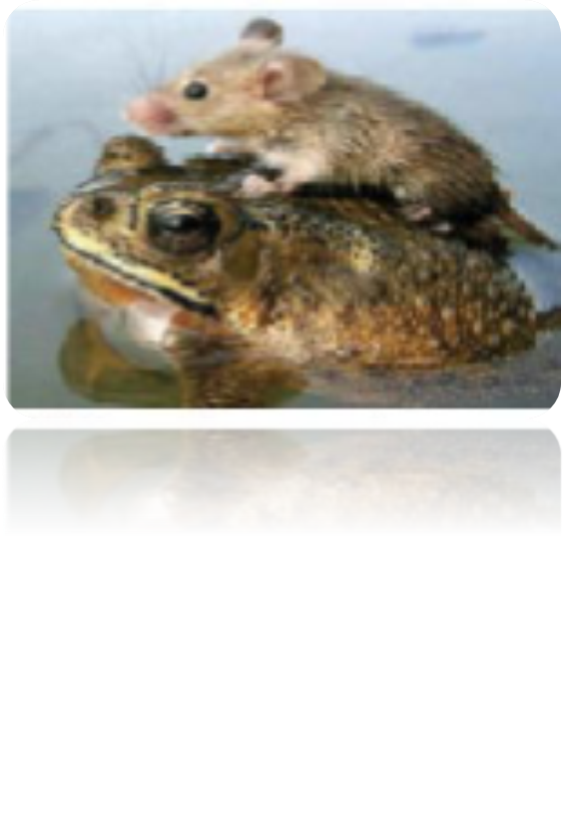
Кооперация –бұл өзара бірлесіп пайда әкелетін, бірақ факультативтік негізде құралатын, яғни серіктес түрлер тәуелсіз тіршідік ете алатын әртүрлі түрлердің арасындағы қарым-қатынастар.
Тышқанның бақа арқылы тірі қалуға ұмтылуы

Slide 6

Комменсализм –бір түрдің зиянын тигізбей екінші түрдің қорек қалдықтарымен қоректенуі.
Комменсализмнің жиі кездесетін жағдайы “пәтерлестік” болып табылады.
Серіктестер арасында метобализмдік те, антагонистік қатынастар да болмайды.

Slide 7
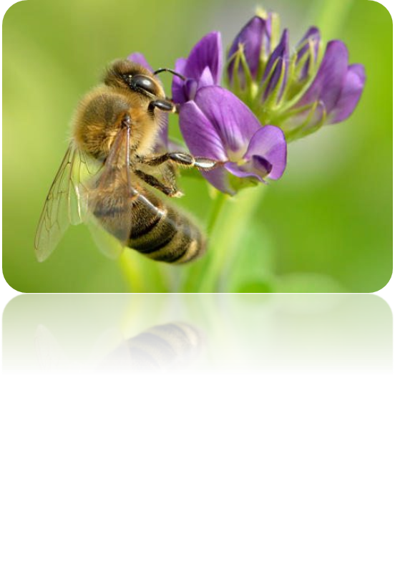
Мутуализм
Мутуализм – әр түрге жататын организмдердің бір-бірінен бөлек тіршілік ете алмай, өзара қолайлы жағдай туғыза отырып селбесіп тіршілік етуі.

Slide 8

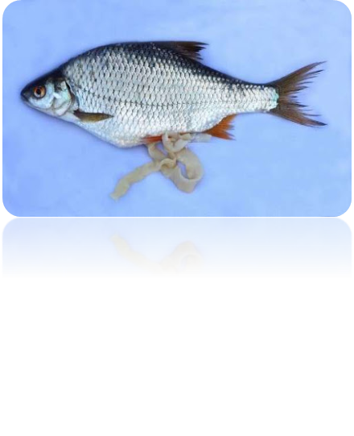
Паразитизм – бұл бір организм екіншісінің есебінен тіршілік етіп, оған зиян келтіретін, бірақ, әдетте, өлтірмейтін түраралық қарым-қатынастың формасы
Паразитизм
Эктопаразитизм
Эндопаразитизм

Slide 9
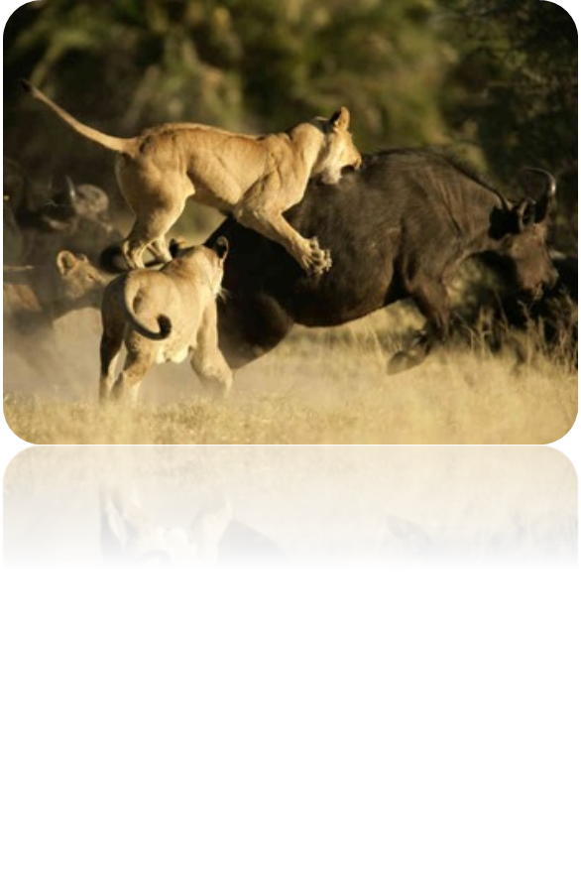
Жыртқыштық –бір түрдің даралары басқа түрдің дараларын азық ретінде пайдаланатын өзара әрекеттесу түрі
“Жыртқыш-жемтік” қарым-қатынасы, әдетте, екі түрдің эволюциялық прогресіне ықпал етеді.

Slide 10

Аменсализм – бұл бір популяцияның екіншісіне біржақты теріс әсері

Slide 11
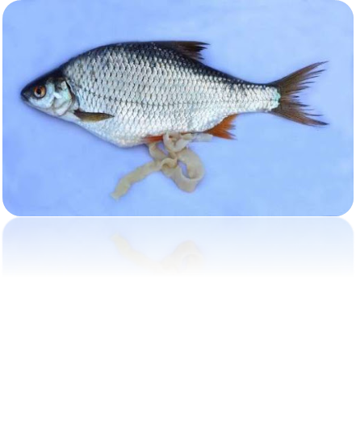

Тапсырма
1. А және Ә суреттерінде қарым-қатынастың қандай түрлері көрсетілген сипаттаңыз
2. А суретіндегі қоректену қай трофикалық деңгейге тән екендігін анықтап, қоректік тізбектің сызбасын құрастырыңыз
Ә суреті
А суреті

Slide 12

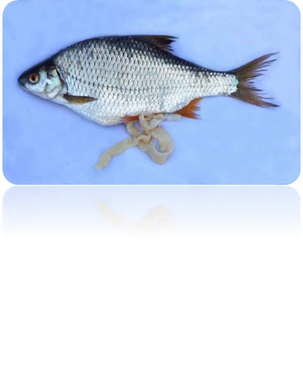
Жауап
1. “А” суретінде “Аменсализм”, “Ә” суреттерінде “Эндопаразитизм”–қарым-қатынасы көрсетілген.
2. А суреті- 3-трофикалық деңгей (екінші реттік консументтер), қоректік тізбек сызбасы: өсімдік – балық – аю
Ә суреті
А суреті

Slide 13
Қорытынды
<number>
экожүйелердегі трофикалық деңгейлердің сызбасын құрастыруды үйрендіңіздер

